Slide 1
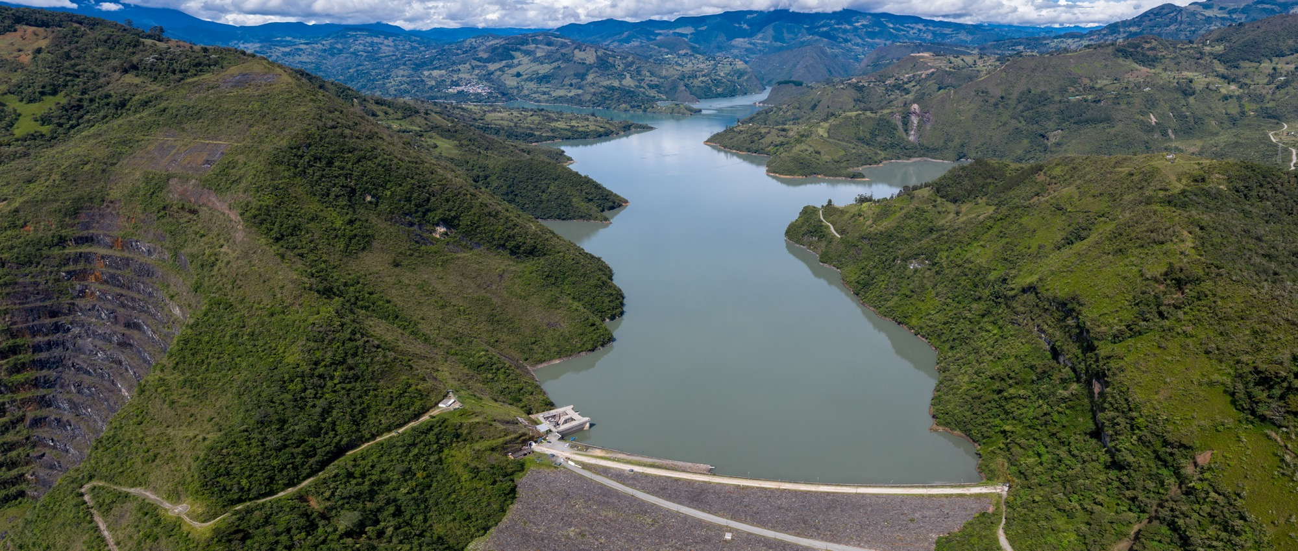

PROYECTO DE CONSTRUCCIÓN BOCATOMA Y OBRAS CONEXAS DE LA CENTRAL HIDROELÉCTRICA GUAVIO
SOCIALIZACIÓN de resultados
Departamento de Cundinamarca
ENEL COLOMBIA S.A E.S.P

Slide 2




2. GENERALIDADES DEL PROYECTO
PROYECTO
Debido al aumento de acumulación de materiales y a la disminución progresiva del volumen muerto, se planteó un plan para extender la vida útil del embalse Guavio a través de actividades de ingeniería en materia de gestión de control de solidos en suspensión.
Teniendo en cuenta lo anterior, se consideró la construcción de una nueva bocatoma como línea de gestión principal, lo que incluirá las siguientes actividades y obras:
Actividades a modificar
Ajustar el diseño de las obras asociadas a la construcción de una bocatoma y sus obras relacionadas.
Realizar la solicitud de permisos ambientales del proyecto con CORPOGUAVIO.
Incluir nuevas actividades u obras
Construcción de la nueva bocatoma, objeto de la presente modificación
Construcción de pozos verticales, túneles de acceso, cámara de válvulas
Conformación de dos (2) Zonas de Disposición de Material de Excavación – ZODME
Conformación de un (1) área para la implementación de concretera y trituradora ubicada entre los dos (2) zodmes mencionados anteriormente
Conformación de un (1) área para la operación de una posible concretera o trituradora
Localización: Ubalá y Gachalá – Cundinamarca. A 120 km de Bogotá
Capacidad instalada: 1260 MW
Generación Media Anual:
5,60 TWh/año
Inicio de operación: 1992
Municipios de influencia para la construcción de la Bocatoma: Gachalá, Ubalá.

Slide 3
3. ÁREA DE INFLUENCIA

Slide 4
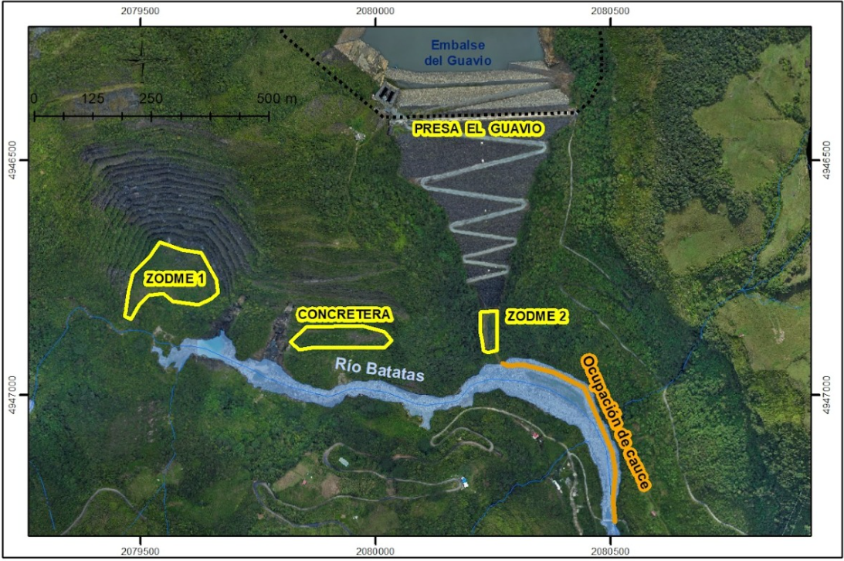
Actividades de impacto socioeconómico

Slide 5
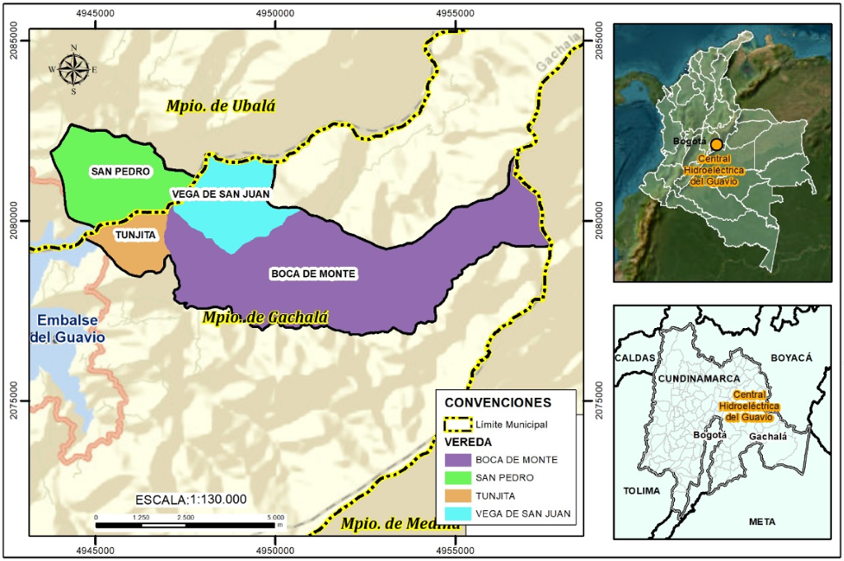
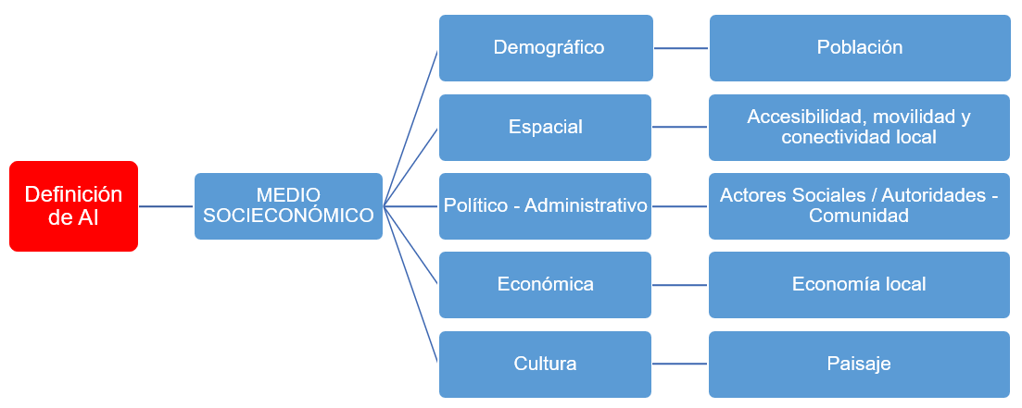
AREA DE INFLUENCIA MEDIO SOCIOECONÓMICO
Unidades Territoriales Mayores | Unidades Territoriales Menores
Municipio de Gachalá | Vereda Bocademonte (Palomas)
 | Vereda Tunjita
 | La Vega De San Juan
Municipio de Ubalá | Vereda San Pedro

Slide 6
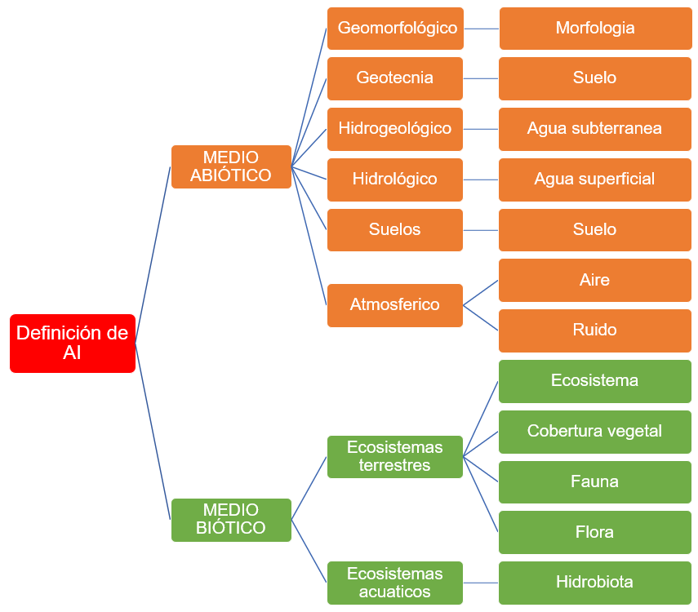
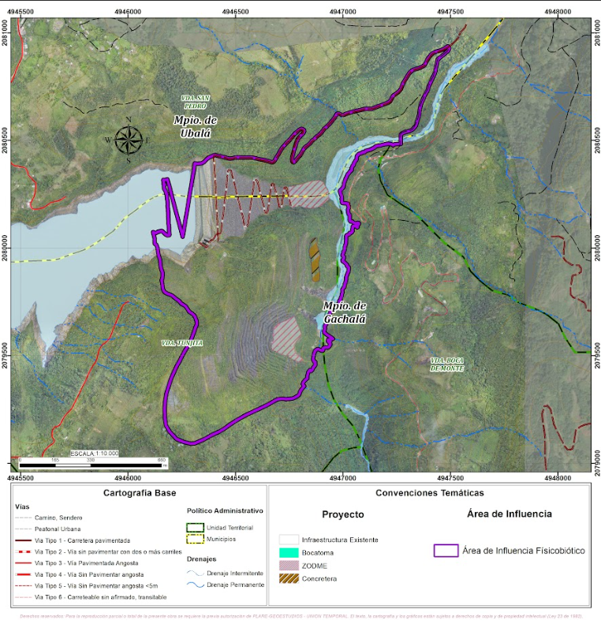
AREA DE INFLUENCIA FISICOBIOTICA

Slide 7
4. CARACTERIZACIÓN DEL ÁREA DE INFLUENCIA ABIÓTICA

Slide 8
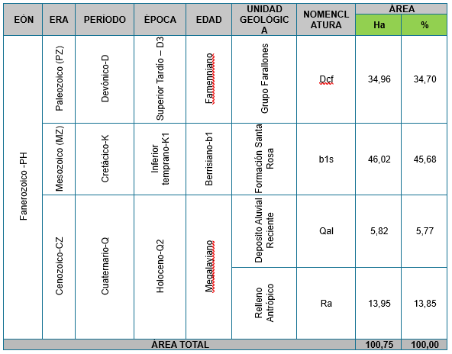
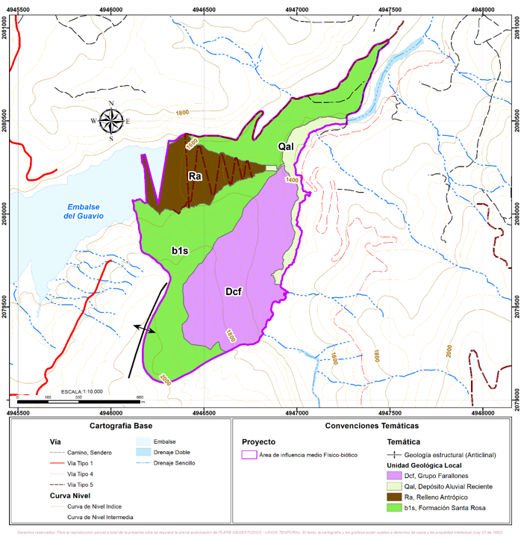
En el área de influencia físicobiótica se encuentran aflorantes las siguientes unidades litoestratigráficas, de origen sedimentario.
4.1 Geología

Slide 9
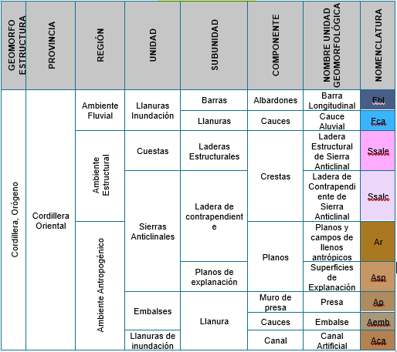
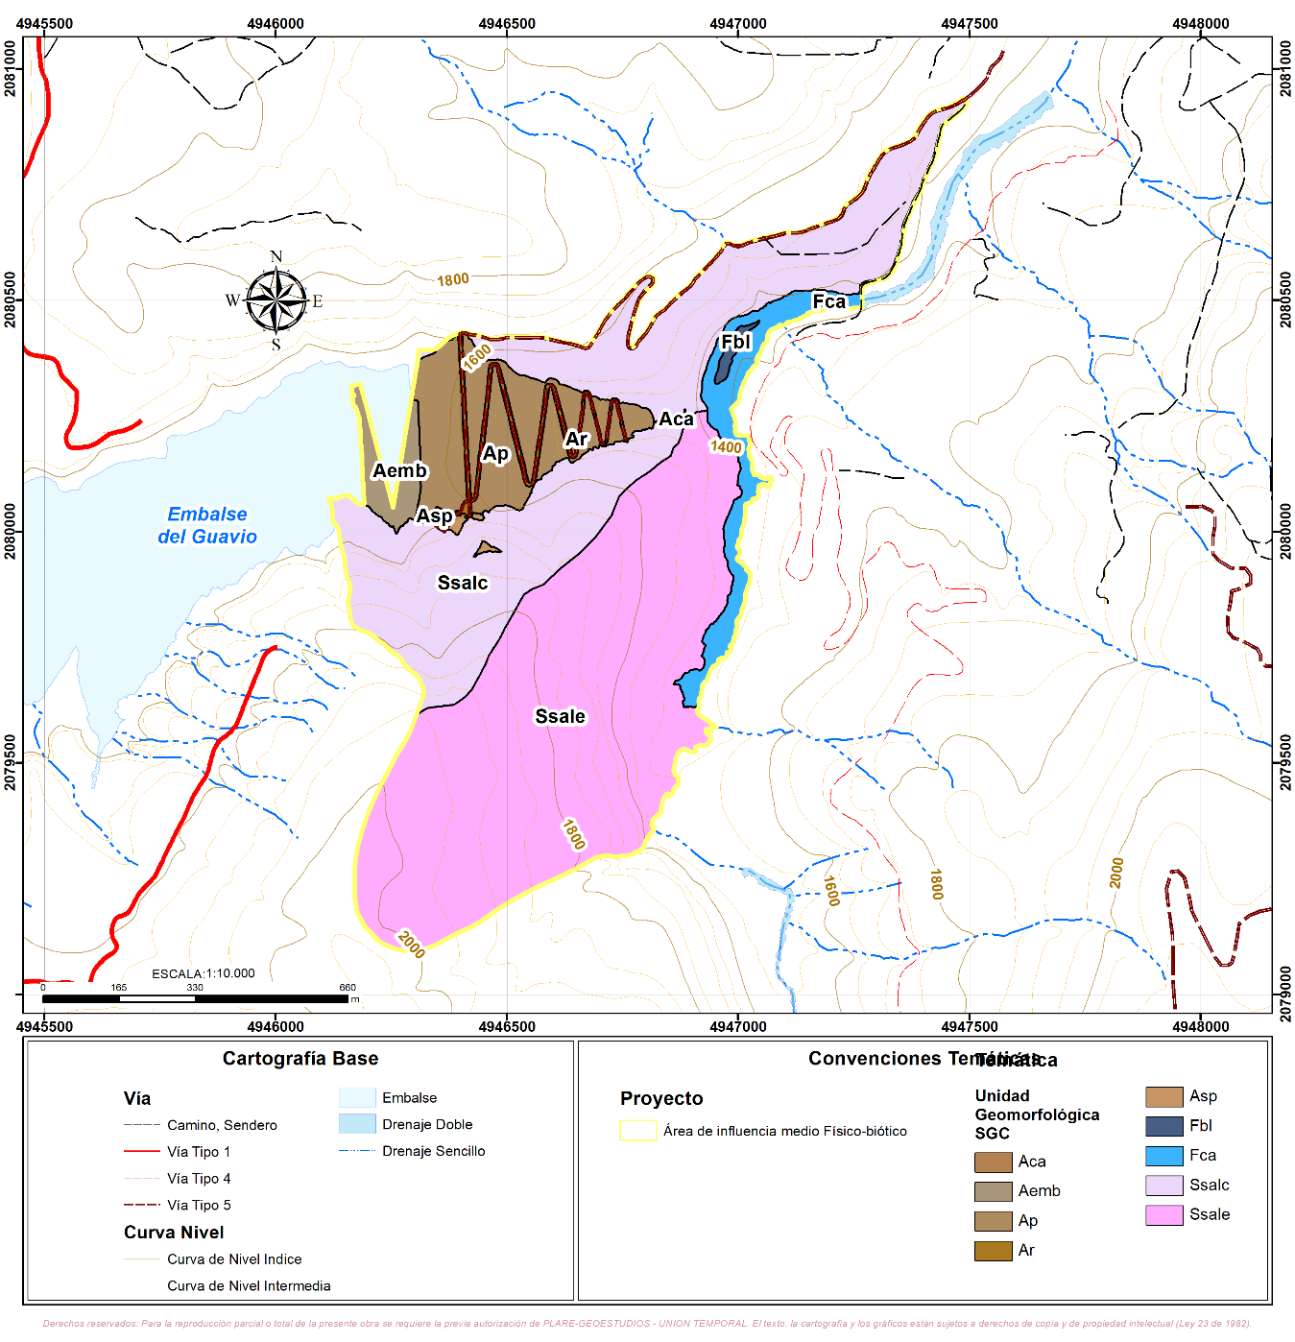
4.2 Geomorfología

Slide 10
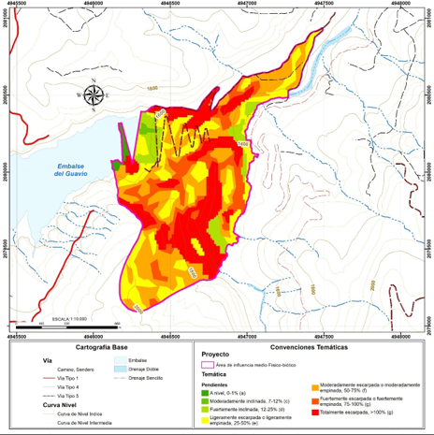
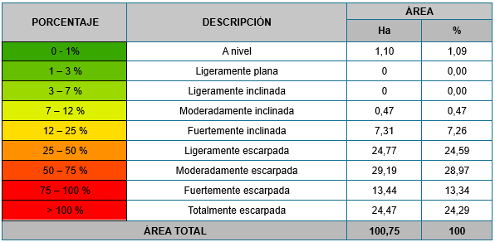
Las propiedades morfográficas de las geoformas, son atributos cuantitativos del paisaje y están derivados de la elevación del terreno y de la red de drenaje que lo acompaña.
Morfografía.

Slide 11
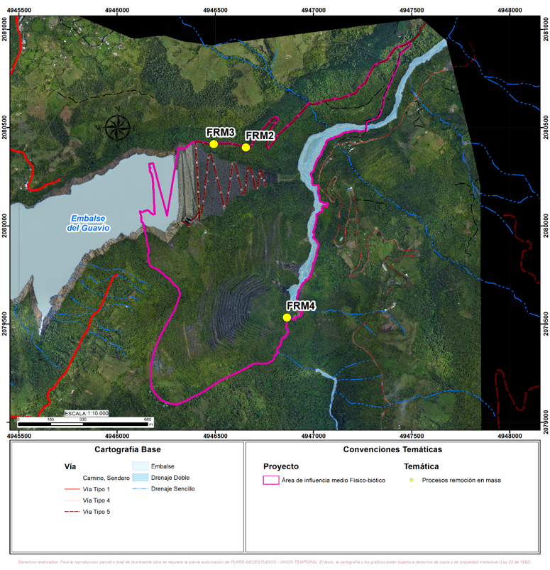
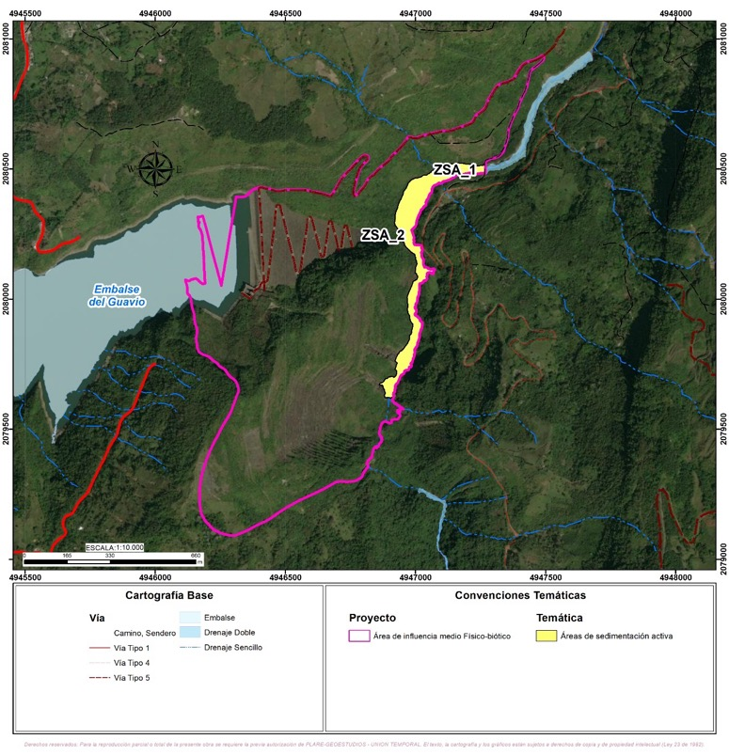
Morfodinámica.
Procesos morfodinámicos
Área de Sedimentación activa

Slide 12
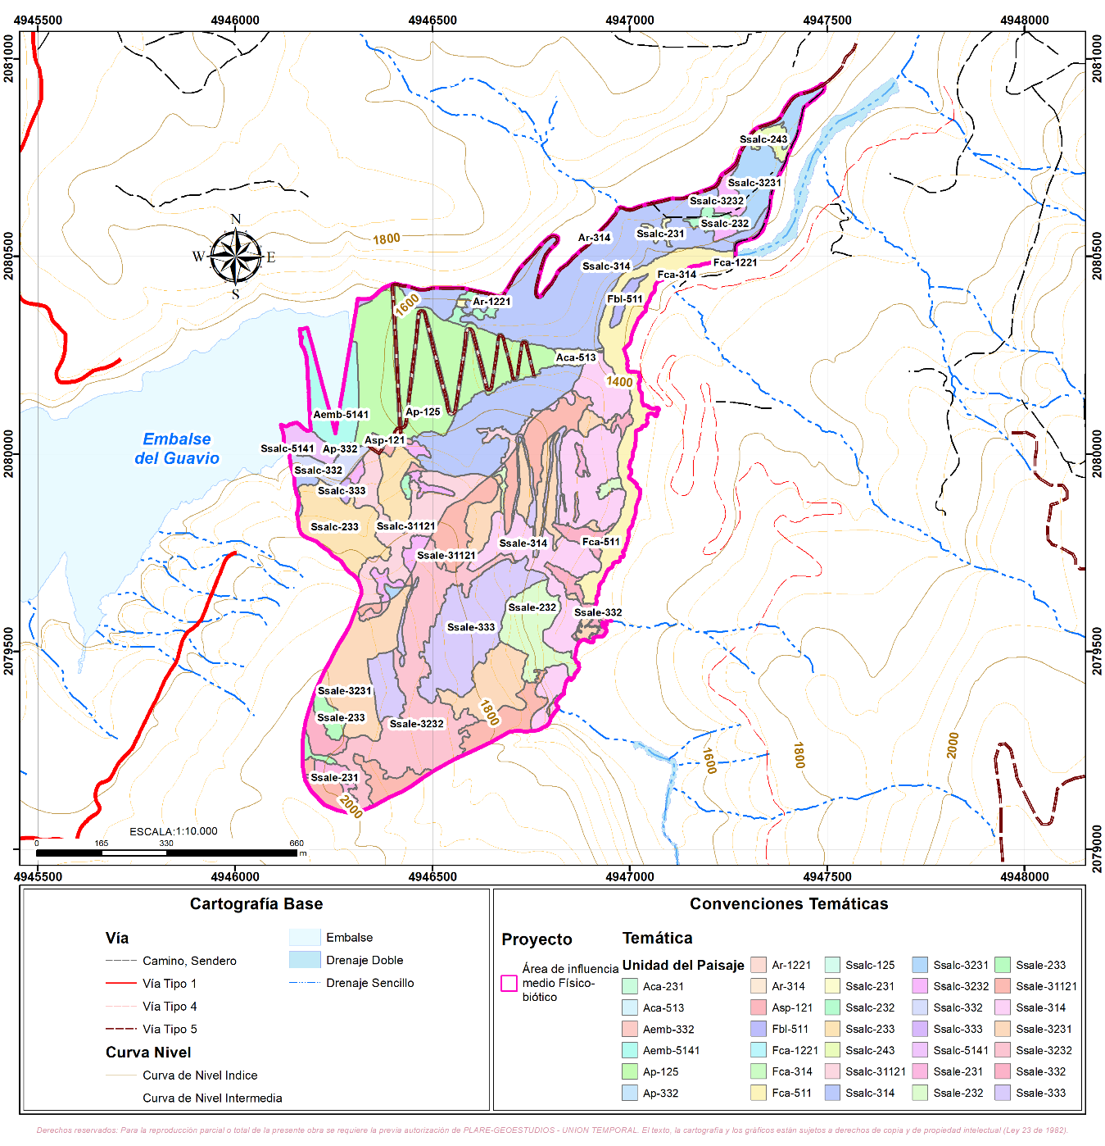
4.3 Paisaje
Unidades predominantes Origen Natural
Ladera de Contrapendiente de Sierra en Bosque de galería
Ladera Estructural de Sierra Anticlinal en Bosque de galería y ripario
Ladera Estructural de Sierra Anticlinal en Vegetación secundaria Alta
Ladera Estructural de Sierra Anticlinal en Vegetación secundaria Baja
45%
Unidades predominantes Origen Antrópico
Presas en obras hidráulicas
10%

Slide 13
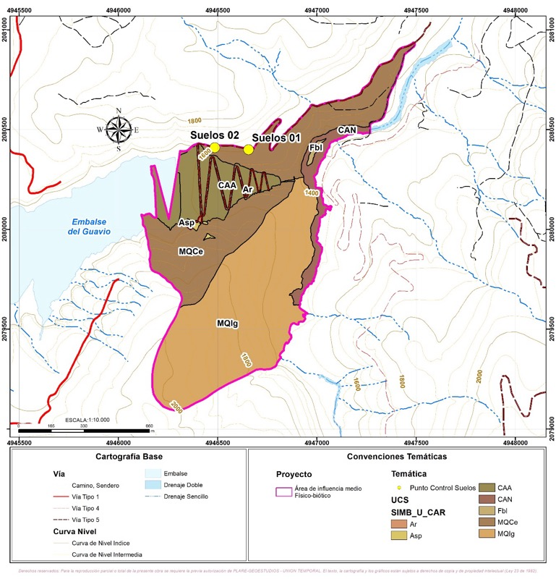
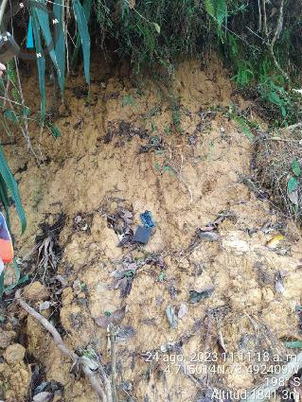
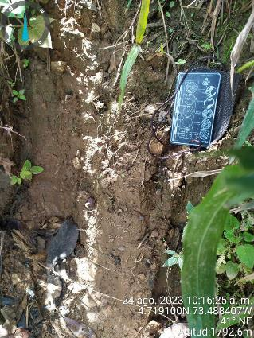
4.4 Suelos
Unidades de Suelos de Montaña
Suelos profundos a muy superficiales, bien a moderadamente bien drenados, de texturas medias a finas, reacción muy fuertemente ácida a neutra, saturación de aluminio baja y fertilidad, en general, moderada

Slide 14
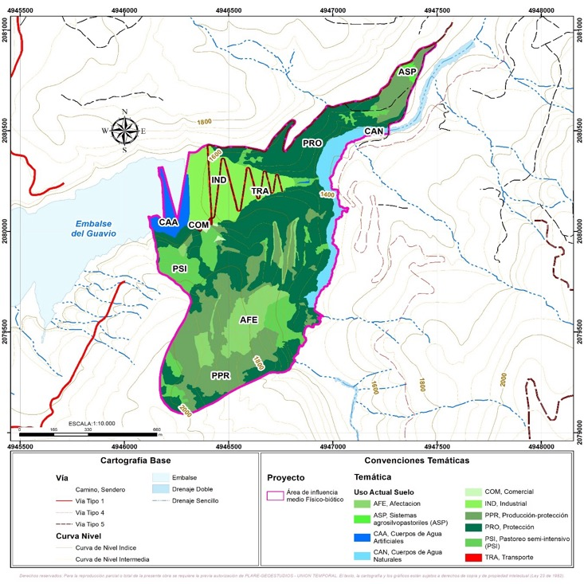
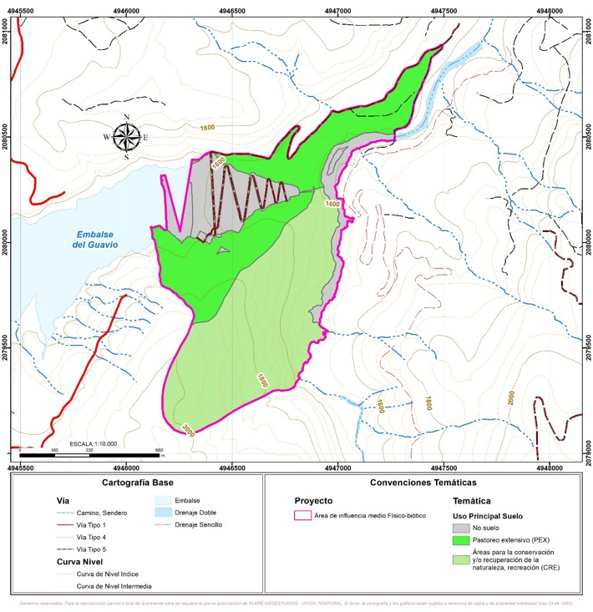
4.4 Suelos
Uso Actual
Uso Potencial
En el área de influencia predomina el uso del suelo de Protección: 40%
Pastoreo Extensivo: 11%
Áreas para la conservación y/o recuperación de la naturaleza, recreación (CRE)
Pastoreo extensivo (PEX)

Slide 15
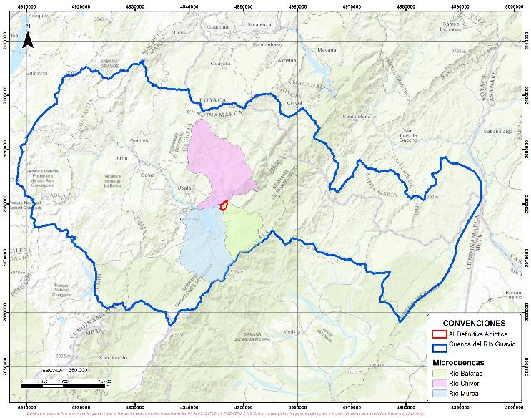
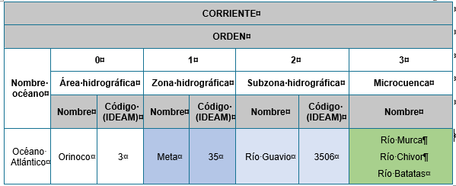
4.5 Hidrología

Slide 16
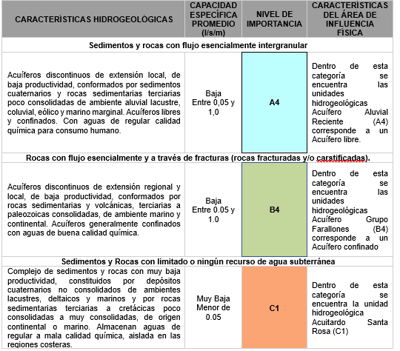
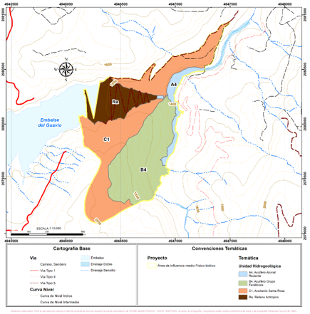
4.6 Hidrogeología

Slide 17
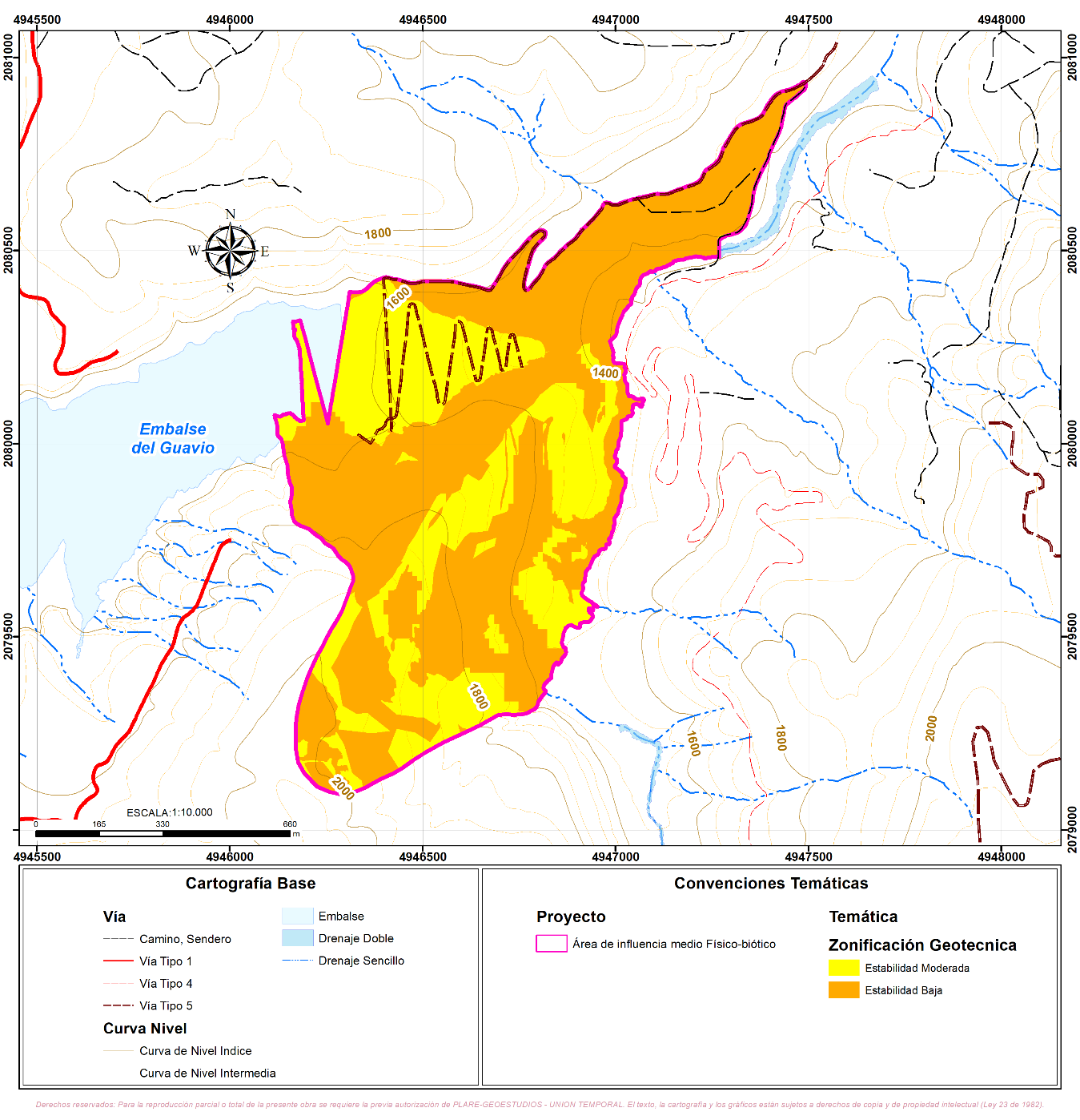
4.7 Geotecnia
ESTABILIDAD GEOTÉCNICA | DESCRIPCIÓN | ÁREA (HA) | ÁREA (%)
Estabilidad Moderada | Las zonas con estabilidad moderada las representan múltiples interacciones de todas las variables evaluadas, destacando los terrenos con coberturas de Bosque de galería y/o ripario, Bosque denso bajo de tierra firme, vegetación secundaria baja y alta, pastos arbolados y limpios, Red ferroviaria y terrenos asociados, obras hidráulicas, embalses, zonas industriales y afloramientos rocosos, sobre geoformas de Ladera estructural de sierra anticlinal, Ladera de contrapendiente de sierra anticlinal, Planos y campos de llenos antrópicos, Superficies de explanación, embalses y Presa, con pendientes que van desde a nivel (0-1%), Fuertemente inclinadas (12-25%), | 36,29 | 36,02
Estabilidad Baja | Las zonas con estabilidad baja las representan múltiples interacciones de todas las variables evaluadas, destacando los terrenos con coberturas de Bosque de galería y/o ripario, Bosque denso bajo de tierra firme, vegetación secundaria baja y alta, pastos arbolados, enmalezados y limpios, Red ferroviaria y terrenos asociados, obras hidráulicas, 100por un clima frio seco y una amenaza alta por la sismicidad. | 64,46 | 63,98
ÁREA TOTAL |  | 100,75 | 100,00

Slide 18
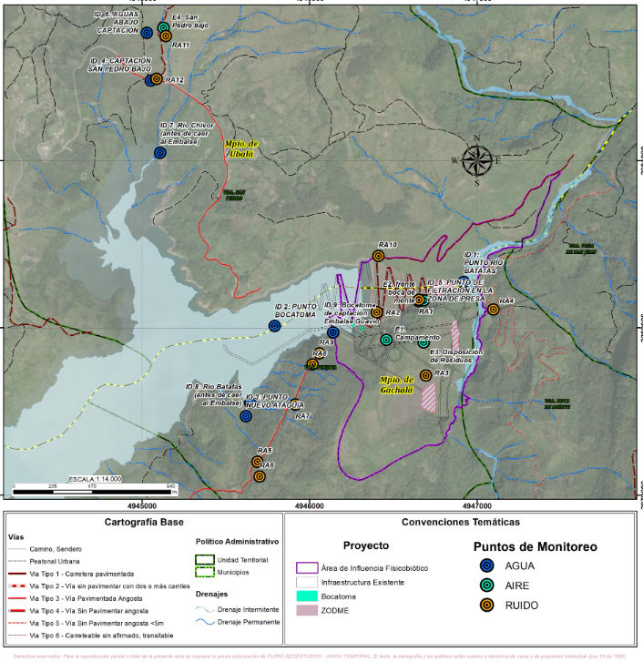
Se monitorearon 7 puntos de calidad del agua en los cuerpos hídricos del área de influencia. - 6 en época de transición entre lluvias y seca - 4 en época de lluvias y seca (seguimiento del PMA actual de la hidroeléctrica).
4.8. Calidad del agua, calidad del aire y ruido ambiental
Se monitorearon 4 puntos de calidad del aire
Se monitorearon 12 puntos de ruido ambiental

Slide 19
4.8 Calidad del agua, calidad del aire y ruido ambiental – resultados monitoreos
PUNTO DE MONITOREO | ÍNDICE ICA
ID 1: PUNTO RÍO BATATAS | 0,8
ID 2: PUNTO BOCATOMA | 0,78
ID 3: PUNTO NUEVO ATAGUÍA | 0,74
ID_4: CAPTACIÓN SAN PEDRO BAJO | 0,87
ID_5: PUNTO DE FILTRACIÓN EN LA ZONA DE PRESA | 0,69
ID_6: AGUAS ABAJO CAPTACIÓN | 0,88
RANGOS ÍNDICE DE CALIDAD DE AGUAS - ICA | INTERPRETACIÓN
0,00 - 0,25 | MUY MALA
0,26 - 0,50 | MALA
0,51 - 0,70 | REGULAR
0,71 - 0,90 | ACEPTABLE
0,91 - 1,00 | BUENA
Todos los parámetros de calidad de agua dentro de límites permisibles para usos del agua agrícola y humano, con excepción de coliformes totales superaron el límite permisible establecido en el artículo 2.2.3.3.9.4 (1000 NMP/100mL) del Decreto 1076 de 2015.
El Índice de Calidad del Agua presentó resultados de calidad de agua aceptable y regular en los sitios analizados, corroborando así una baja a media carga orgánica presente en los sitios evaluados.
Fuentes emisiones lineales: 8 vías: 6 tipo 1, 1 tipo 3, 1 tipo 1.
El ICA para PM10, PM2.5, CO, NO2 y O3, presentó una clasificación “Buena”, esto debido a que las estaciones reportaron concentraciones bajas de estos parámetros, indicando así, de acuerdo con la Resolución 2254 del 2017, que la contaminación atmosférica supone un riesgo bajo para la salud.
COMPORTAMIENTO DIARIO DEL ICA PARA PM10

Slide 20
4.8. Calidad del agua, calidad del aire y ruido ambiental – resultados monitoreos
Ruido ambiental: Para el presente monitoreo, los doce (12) puntos se ubicaron en sector de restricción D “Zona Suburbana o Rural de Tranquilidad y Ruido Moderado”, subsector “Rural habitada destinada a explotación agropecuaria” en el cual el límite máximo establecido para el horario diurno es de 55 dB y para el nocturno de 45 dB.
NIVELES DE PRESIÓN SONORA REGISTRADOS DURANTE EL MONITOREO DE RUIDO AMBIENTAL EN EL HORARIO DIURNO (SECTOR D)
NIVELES DE PRESIÓN SONORA REGISTRADOS DURANTE EL MONITOREO DE RUIDO AMBIENTAL EN EL HORARIO NOCTURNO (SECTOR D)

Slide 21
5. CARACTERIZACIÓN DEL ÁREA DE INFLUENCIA BIÓTICA

Slide 22
Caracterización vegetal del área de influencia
Tabla. Especies fustales presentadas
Figura. Abundancia de las especies fustales presentes
Especie | Nombre Común | N° Especies
Gordonia fruticosa | Inciencio | 45
Toxicodendron striatum | Pedro Hernández | 41
Lippia hirsuta | Salvio | 35
Myrcianthes rhopaloides | Garrapato | 30
Vismia macrophylla | Lacre | 27
Ficus sp | Palo caucho | 25
Clusia multiflora | Gaque | 22
Baccharis sp. | Palo chilco | 21
Croton lechleri | Sangregado | 18
Mangifera indica | Palo de manga | 17
Clethra sp. | Yomaquin | 16
Hedyosmum crenatum | Granizo | 12
Lochroma arborescens | Tocua | 9
Cyathea sp. | Hoja dama | 8
Cecropia sp. | Yarumo | 8
Inga edulis | Guamo | 7
Smallanthus pyramidalis | Arbol loco | 6
Andesanthus lepidotus | Siete cueros | 4
Senna sp. | Acacio | 3
Miconia floribunda | Tuno | 3
Fraxinus chinensis | Urapan | 3
Nectandra sp. | Palo chulo | 2
Palicourea sp. | Cafeto | 2
Erythrina sp | Falso chachafruto | 1
Psidium guajava | Guayaba | 1
Myrcianthes leucoxyla | Palo blanco | 1
Alchornea sp. | Algodoncillo | 1
Total |  | 368

Slide 23
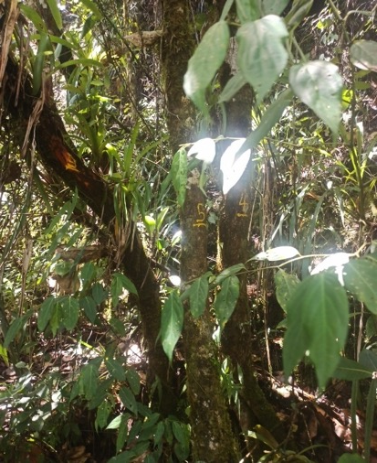
ESPECIES ARBÓREAS EN CATEGORÍA DE AMENAZA, VEDADAS O ENDÉMICAS
Tabla. Especies en categoría de amenaza
Especie | Nombre Común | CITES | UICN | CATE_MINS
Alchornea sp. | Algodoncillo | No aplica | No aplica | No aplica
Andesanthus lepidotus | Siete cueros | No aplica | Preocupación menor (LC) | No aplica
Baccharis sp. | Palo chilco | No aplica | Preocupación menor (LC) | No aplica
Cecropia sp. | Yarumo | No aplica | No aplica | No aplica
Clethra sp. | Yomaquin | No aplica | Preocupación menor (LC) | No aplica
Clusia multiflora | Gaque | No aplica | Preocupación menor (LC) | No aplica
Croton lechleri | Sangregado | No aplica | Preocupación menor (LC) | No aplica
Cyathea sp. | Hoja dama | No aplica | Preocupación menor (LC) | No aplica
Erythrina sp | Falso chachafruto | No aplica | No aplica | No aplica
Ficus sp | Palo caucho | No aplica | Preocupación menor (LC) | No aplica
Fraxinus chinensis | Urapan | No aplica | No aplica | No aplica
Gordonia fruticosa | Inciencio | No aplica | Preocupación menor (LC) | No aplica
Hedyosmum crenatum | Granizo | No aplica | Preocupación menor (LC) | No aplica
Inga edulis | Guamo | No aplica | Preocupación menor (LC) | No aplica
Lippia hirsuta | Salvio | No aplica | Preocupación menor (LC) | No aplica
Lochroma arborescens | Tocua | No aplica | Preocupación menor (LC) | No aplica
Mangifera indica | Palo de manga | No aplica | Preocupación menor (LC) | No aplica
Miconia floribunda | Tuno | No aplica | Preocupación menor (LC) | No aplica
Myrcianthes leucoxyla | Palo blanco | No aplica | No aplica | No aplica
Myrcianthes rhopaloides | Garrapato | No aplica | No aplica | No aplica
Nectandra sp. | Palo chulo | No aplica | Vulnerable (VU) | Preocupaciòn menor (LC)
Palicourea sp. | Cafeto | No aplica | No aplica | No aplica
Psidium guajava | Guayaba | No aplica | Preocupación menor (LC) | No aplica
Senna sp. | Acacio | No aplica | No aplica | No aplica
Smallanthus pyramidalis | Arbol loco | No aplica | No aplica | No aplica
Toxicodendron striatum | Pedro Hernández | No aplica | Preocupación menor (LC) | No aplica
Vismia macrophylla | Lacre | No aplica | Preocupación menor (LC) | No aplica
Fotografía .VEGETACIÓN
SECUNDARIA ALTA
COORDENADAS MAGNA SIRGAS:
ESTE: 4945660,6151– NORTE: 2078936,7087
Fuente: Geoestudios Ingeniería SAS – 2023

Slide 24
USOS DE LAS ESPECIES ARBÓREAS DE MAYOR IMPORTANCIA
Tabla. Usos de las especies presentes en el proyecto
Especie | Nombre Común | Uso
Alchornea sp. | Algodoncillo | Uso cultural
Andesanthus lepidotus | Siete cueros | Uso cultural
Baccharis sp. | Palo chilco | Uso cultural
Cecropia sp. | Yarumo | Uso cultural
Clethra sp. | Yomaquin | Actividades productivas
Clusia multiflora | Gaque | Actividades productivas
Croton lechleri | Sangregado | Uso cultural
Cyathea sp. | Hoja dama | Otro
Erythrina sp | Falso chachafruto | Uso cultural
Ficus sp | Palo caucho | Uso cultural
Fraxinus chinensis | Urapan | Actividades productivas
Gordonia fruticosa | Inciencio | Actividades productivas
Hedyosmum crenatum | Granizo | Uso cultural
Inga edulis | Guamo | Uso cultural
Lippia hirsuta | Salvio | Uso cultural
Lochroma arborescens | Tocua | Actividades productivas
Mangifera indica | Palo de manga | Cultivo
Miconia floribunda | Tuno | Uso cultural
Myrcianthes leucoxyla | Palo blanco | Otro
Myrcianthes rhopaloides | Garrapato | Actividades productivas
Nectandra sp. | Palo chulo | Actividades productivas
Palicourea sp. | Cafeto | Otro
Psidium guajava | Guayaba | Cultivo
Senna sp. | Acacio | Uso cultural
Smallanthus pyramidalis | Arbol loco | Otro
Toxicodendron striatum | Pedro Hernández | Actividades productivas
Vismia macrophylla | Lacre | Uso cultural
Figura. Número de especies por usos

Slide 25
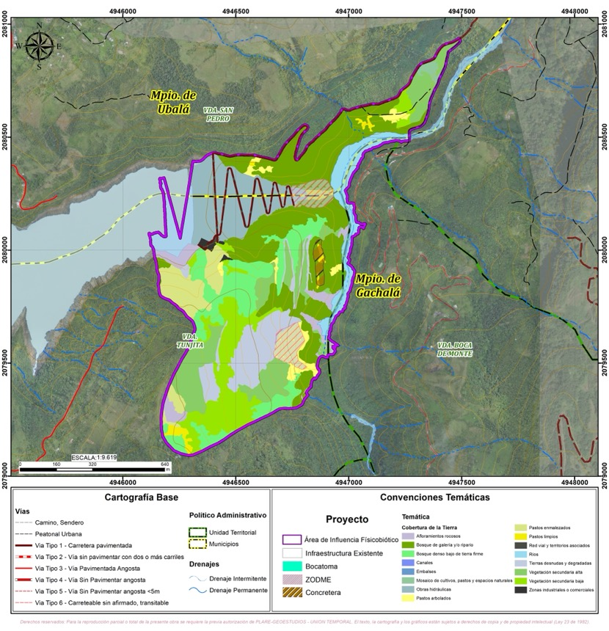
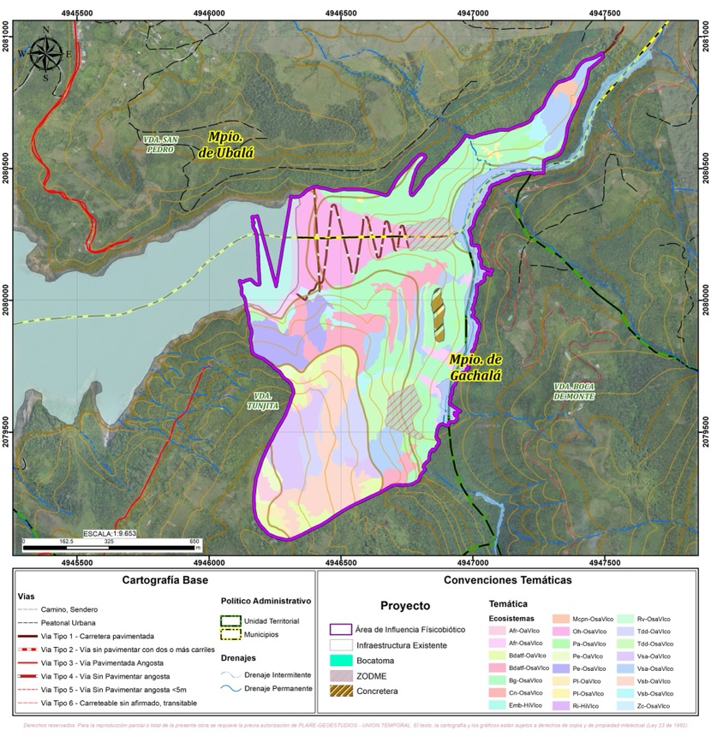
Mapa de coberturas
Coberturas y Ecosistemas Terrestres
Mapa de ecosistemas

Slide 26
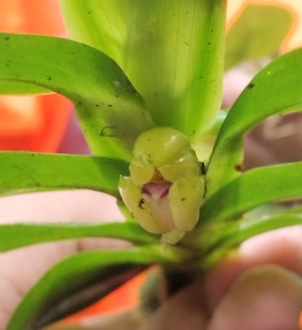
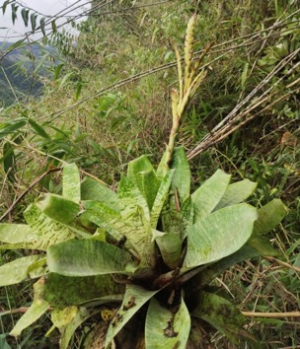
Especies vasculares
Especies vasculares y no vasculares en veda (y flora epífita acompañante)
Tabla 1. Riqueza y abundancia total de las especies vasculares reportada
Familia | Riqueza (N° de especies) | Abundancia (N° ind.)
Orchidaceae | 30 | 1.569
Bromeliaceae | 11 | 1.529
Piperaceae | 2 | 271
Polypodiaceae | 1 | 354
Total | 44 | 3.723
Fotografía 1. Dichaea morrisii
Coordenadas MAGNA SIRGAS Origen Nacional E: 4946543,060 N: 2079755,729
Fotografía 2. Goudea chrysostachys
Coordenadas MAGNA SIRGAS Origen Nacional E: 4946448,333 N: 2080423,087

Slide 27
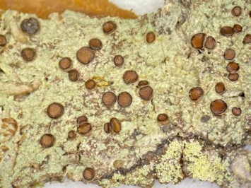
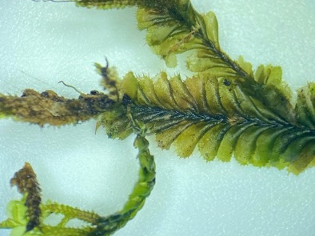
Especies no vasculares en veda
Especies vasculares y no vasculares en veda
Tabla 3. Riqueza y cobertura (cm²) total de las especies no vasculares reportadas
Tipo | Riqueza (N° de especies) | Cobertura (cm²)
Hepáticas | 6 | 27.940
Musgos | 9 | 41.725
Líquenes | 28 | 40.837
Total | 43 | 110.502
Fotografía 6. Megalospora cf. tuberculosa
Coordenadas MAGNA SIRGAS Origen Nacional E: 4946483,436 N:2079594,255
Fotografía 5. Plagiochila macrostachya
Coordenadas MAGNA SIRGAS Origen Nacional E: 4947089,644 N: 2079927,635

Slide 28
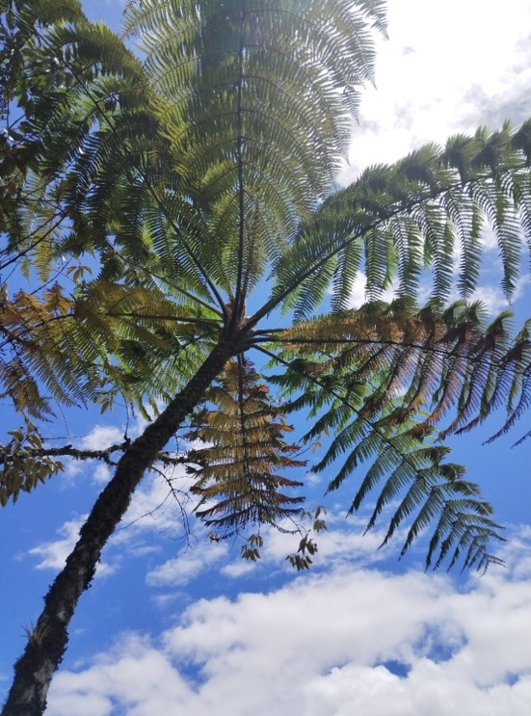
Helechos arborescentes
2. Especies vasculares y no vasculares en veda
Unidad ecosistémica | Familia | Especie | Abundancia (N° ind)
Vegetación secundaria alta del OROBIOMA AVLCO | Cyatheaceae | Cyathea sp. | 1
Vegetación secundaria alta del OROBIOMA SVLCO | Cyatheaceae | Cyathea sp. | 1
Total |  |  | 1
Bioma: Orobioma AVLCO: Orobioma Andino Vertiente Llanera Cordillera Oriental, Orobioma SVLCO: Orobioma Subandino Vertiente Llanera Cordillera Oriental
Fotografía 9. Cyathea sp.
Coordenadas MAGNA SIRGAS Origen Nacional E: 4946414,628 N:2079661,413

Slide 29
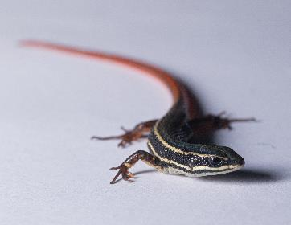
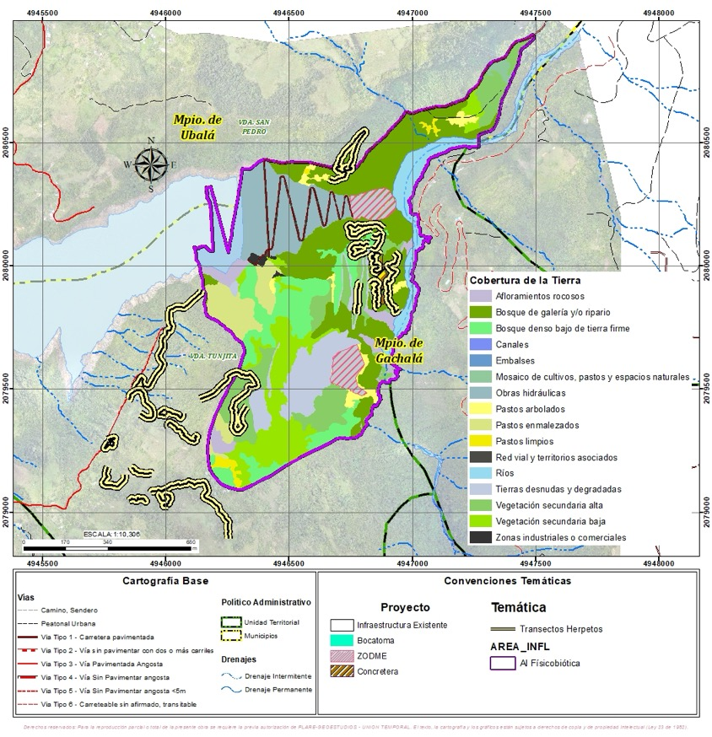
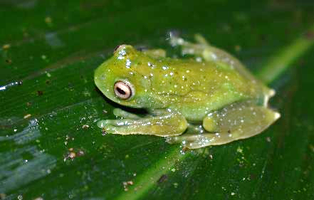
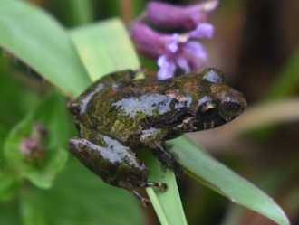
Fauna Terrestre
Herpetos
14 especies
de herpetos
(9 reptiles y
5 anfibios)
19 transectos de observación y búsqueda libre.
Gymnophthalmus speciosus
Hyloscirtus denticulentus
Pristimantis frater
**Permiso de Estudio para la Recolección de Especímenes de Especies Silvestres de la Diversidad Biológica con Fines de Elaboración de Estudios Ambientales – RES 01906 (01-09-22)

Slide 30
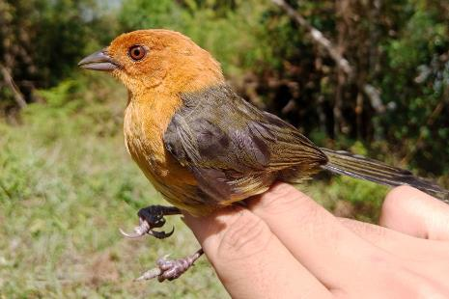
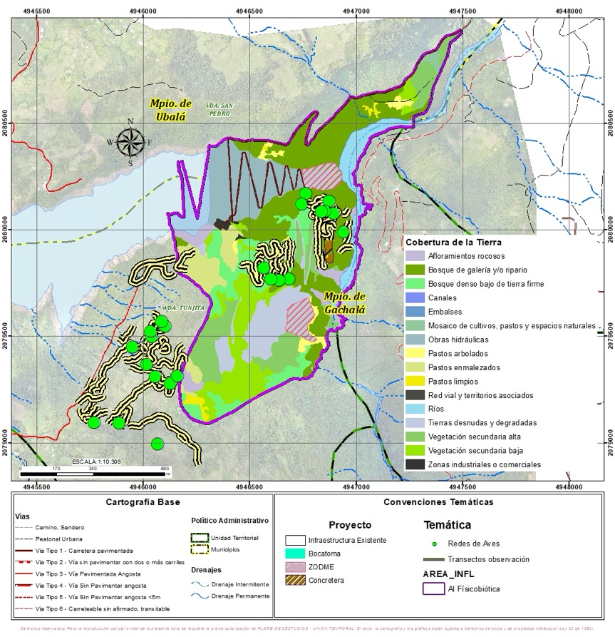
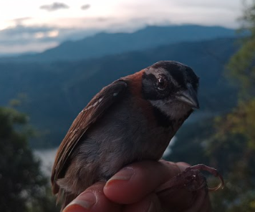
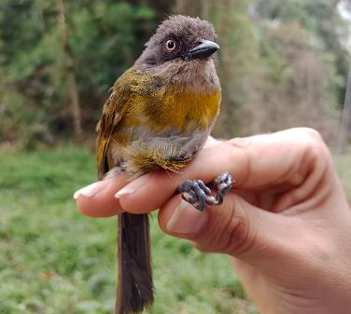
Fauna Terrestre
Aves
118 especies de aves
23 puntos de captura Activa con redes de niebla
66 transectos de observación y búsqueda libre.
Atlapetes semirufus
Zonotrichia capensis
Chlorospingus flavopectus
**Permiso de Estudio para la Recolección de Especímenes de Especies Silvestres de la Diversidad Biológica con Fines de Elaboración de Estudios Ambientales – RES 01906 (01-09-22)

Slide 31
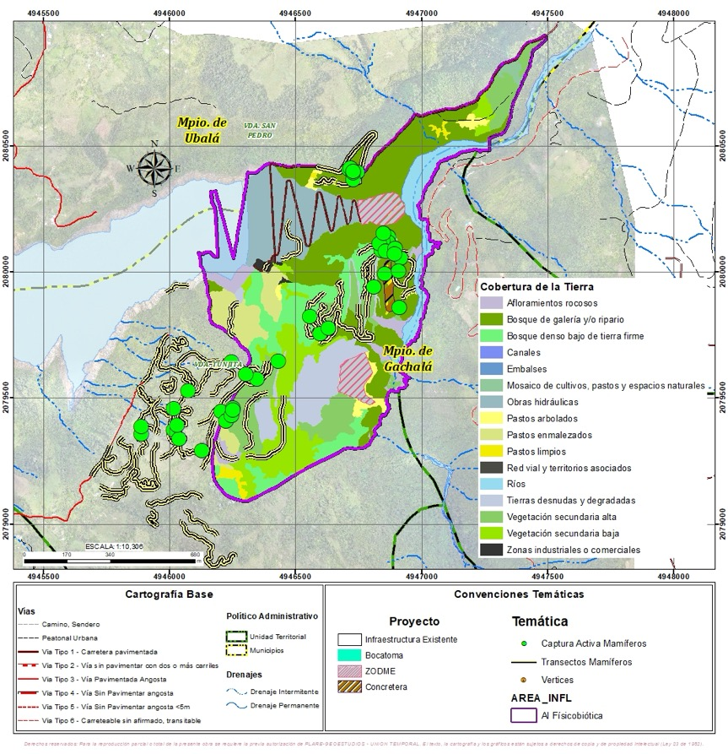
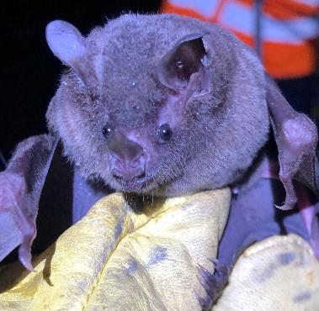
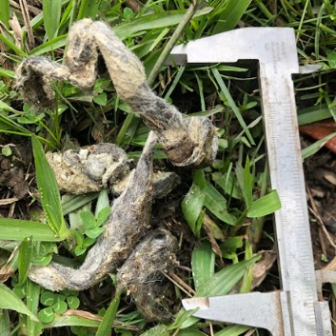
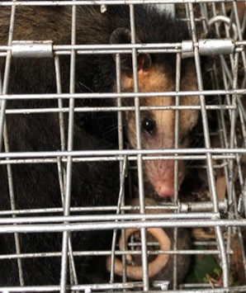
Fauna Terrestre
Mamíferos
7 especies de mamíferos
11 Redes de niebla
20 Trampas Sherman
6 Trampas Tomahawk
4 Cámara trampa
56 transectos de observación y búsqueda libre.
Carollia brevicauda
Puma concolor
Didelphis marsupialis
**Permiso de Estudio para la Recolección de Especímenes de Especies Silvestres de la Diversidad Biológica con Fines de Elaboración de Estudios Ambientales – RES 01906 (01-09-22)

Slide 32
RESULTADOS HIDROBIOLÓGICOS
MACROINVERTEBRADOS
PHYLUM | CLASE | ORDEN | FAMILIA | ESPECIE
Annelida | Clitellata | Tubificida | Naididae | Naididae morfoespecie 1
Arthropoda | Insecta | Coleoptera | Elmidae | Heterelmis morfoespecie 1-Estado larval
 |  | Diptera | Ceratopogonidae | Stilobezzia morfoespecie 1
 |  |  | Chironomidae | Morfoespecie 1
 |  |  |  | Morfoespecie 2
 |  |  |  | Morfoespecie 3
 |  |  | Simuliidae | Simulium morfoespecie 1
 |  | Ephemeroptera | Leptohyphidae | Leptohyphes morfoespecie 1
 |  | Hemiptera | Corixidae | Tenagobia morfoespecie 1
 |  | Trichoptera | Hydroptilidae | Metrichia morfoespecie 1
2 | 2 | 6 | 8 | 10
Punto de monitoreo | Taxa_S | Individuos | Dominancia_D | Shannon_H | Margalef | Equitability_J
ID_1 | 3 | 8,8 | 0,4062 | 0,9743 | 0,9196 | 0,8869
ID_3 | 4 | 55,6 | 0,3674 | 1,129 | 0,7466 | 0,8143
ID_4 | 7 | 19,8 | 0,3148 | 1,484 | 2,01 | 0,7625
ID_5 | 2 | 2,2 | 0,5 | 0,6931 | 1,268 | 1
ID_6 | 6 | 40 | 0,3105 | 1,446 | 1,355 | 0,807
CONCLUSIONES
La composición de la comunidad de macroinvertebrados acuáticos en los cinco puntos evaluados estuvo fuertemente influenciada por factores relacionados con la poca disponibilidad de mesohábitats, se observaron sistemas sin heterogeneidad de sustratos para el establecimiento de las comunidades de macroinvertebrados. Por tal, los valores de abundancia y riqueza son bajos en comparación con sistemas acuáticos similares en zonas bajas del país.
Para establecer un comportamiento de la composición y estructura de la fauna acuática, es necesario realizar un muestreo durante una época climática contrastante.

Slide 33
6. CARACTERIZACIÓN DEL ÁREA DE INFLUENCIA SOCIECONÓMICA

Slide 34


6.1 Componente Demográfico
Vereda San Pedro | Vereda Bocademonte
Vereda Tunjita | Vereda Vega de San Juan
80
familias
130 familias
130 viviendas
80 viviendas
80 familias
27 familias
80 viviendas
19 viviendas

Slide 35




6.2 Componente Espacial
Se encuentra una cobertura del servicio de energía eléctrica del 100%, en las cuatro (4) U.T. que forman parte del área de influencia en donde el servicio es prestado de manera gratuita por la empresa Enel S.A.S, debido a que estas comunidades forman parte del área de influencia del embalse el Guavio.
El 100 % hace uso de estufa eléctrica para la preparación de alimentos, como fuente alternativa está:

Slide 36



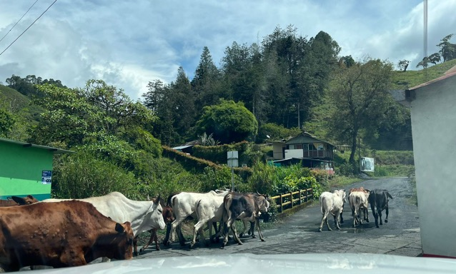
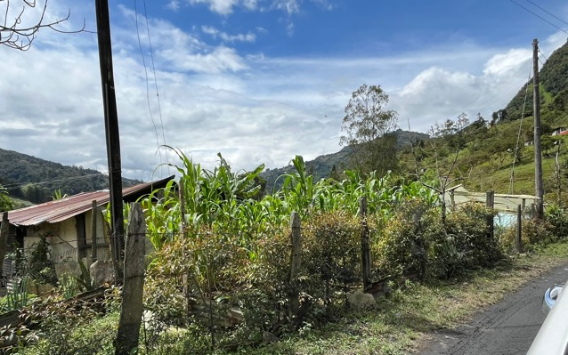
6.3 Componente Económico
Agricultura
Ganadería
Minería
Vereda San Pedro | Vereda Bocademonte
Vereda Tunjita | Vereda Vega de San Juan
90%
60%
30%
100%
87%
5%

Slide 37
7. ZONIFICACIÓN AMBIENTAL

Slide 38
7. Zonificación ambiental
CRITERIOS PARA LA ZONIFICACIÓN
SENSIBILIDAD AMBIENTAL
MEDIO ABIÓTICO
Geomorfología Pendientes Vulnerabilidad de acuiferos Hidrología (Densidad de drenaje y oferta hídrica)
MEDIO BIÓTICO
Dimensiones Demografia Espacial Economíca Político administrativa
MEDIO SOCIECONÓMICO
Coberturas vegetales Áreas protegidas y de reglamentación especial
Componentes para la zonificación ambiental

Slide 39
7. Zonificación ambiental
Valoración de las categorías de sensibilidad
La sensibilidad para el área de influencia
se agrupó en cinco (5) categorías
Para cada componente y medio se hizo una especialización y una calificación de los niveles de sensibilidad, según los criterios analizados, la sensibilidad ambiental por cada medio se obtiene realizando una prueba lógica, en la que el mayor nivel de sensibilidad asignado a las áreas superpuestas predomina

Slide 40
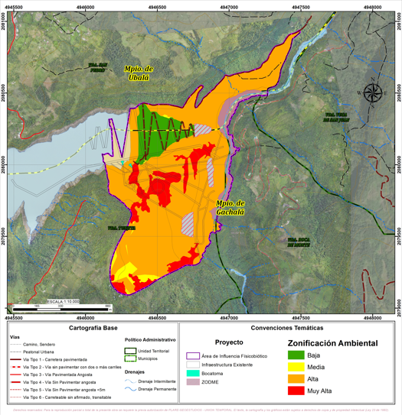
7. Zonificación ambiental
ZONIFICACIÓN FISICOBIOTICA
Resultados zonificación ambiental del área de influencia
Distribución porcentual
ZONIFICACIÓN AMBIENTAL | ÁREA (HA) | %
Bajo | 9,12 | 9,052
Media | 2,31 | 2,297
Alto | 72,79 | 72,243
Muy Alto | 16,53 | 16,408
Total | 100,75 | 100

Slide 41
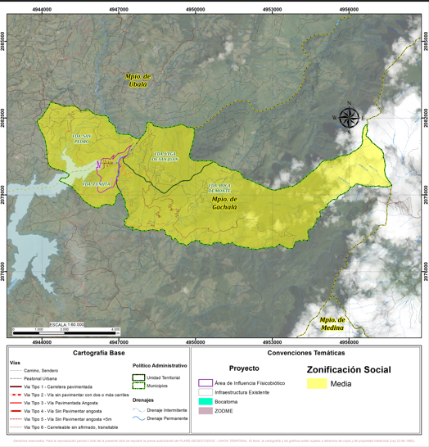
7. Zonificación ambiental
ZONIFICACIÓN SOCIAL
Resultados zonificación ambiental del área de influencia

Slide 42
8. PERMISO APROVECHAMIENTO FORESTAL

Slide 43

8. Aprovechamiento forestal
Área de intervención forestal
SITIO DE INTERVENCIÓN | ÁREA de (HA)
ZODME Cantera | 1,85
ZODME Pie de presa | 1,34
Zona Industrial | 0,75
Total | 3,94
VOLUMEN TOTAL Y COMERCIAL DE APROVECHAMIENTO FORESTAL
VOLUMEN FORESTAL | Cobertura* |  |  |  | TOTAL (M³)
 | BGR * (M³) | PE* (M³) | PL* (M³) | VST* (M³)
Volumen Total | 126,86 | 17,99 | 4,65 | 9,78 | 159,29
Volumen Comercial | 31,49 | 4,31 | 0,89 | 1,88 | 38,57
*BGR: Bosque de galería y ripario, PE: Pastos enmalezados, PL: Pastos limpios, VST: Vegetación secundaria o en transición.

Slide 44
Permisos ambientales
Permiso | Cantidad
Permiso de aprovechamiento forestal | 1
Levantamiento de veda | 1
Capitación de agua superficial | 2
Vertimiento | 1
Ocupación de cauce | 1
Emisiones atmosféricas | 1

Slide 45
9. EVALUACIÓN AMBIENTAL

Slide 46
9. EVALUACIÓN AMBIENTAL
ACTIVIDADES CON PROYECTO
FASE | ACTIVIDAD
Preliminar | A1. Información del proyecto a autoridades y comunidades
 | A2. Gestionamiento de tierras, predios y servidumbres
 | A3. Adquisición de bienes y servicios
 | A4. Contratación de personal
Constructiva | B1. Movilización de partes, equipo, maquinaria, materiales y personal
 | B2. Adecuación de accesos existentes
 | B3. Remoción de la cobertura vegetal y descapote
 | B4. Acopio de componentes, materiales, y maquinaria
 | B5. Estudios topográficos y geotécnicos
 | B6. Preparación del sitio
 | B7. Movimiento de tierras (Excavación, cortes y rellenos)
 | B8. Construcción bocatoma y obras conexas
 | B9. Generación de residuos líquidos y sólidos (Construcción bocatoma y obras conexas)
 | B10. Adecuación y conformación de Zodmes
 | B11. Adecuación y conformación área concretera y trituradora
 | B12. Sistema eléctrico y punto de conexión
 | B13. Generación de residuos líquidos y sólidos
Operativa | C1. Energización del sistema eléctrico y de control
 | C2. Pruebas y puesta de servicio
 | C3. Mantenimiento periódico
 | C4. Generación de residuos líquidos y sólidos
Desmantelamiento y Abandono | D1. Desmonte y Desmantelamiento
 | D2. Restauración
 | D3. Cierre social del proyecto
 | D4. Monitoreo y seguimiento
ACTIVIDADES SIN PROYECTO
Manejo de residuos sólidos por parte de la comunidad
Manejo de residuos líquidos por parte de la comunidad
Uso del recurso hídrico superficial
Uso del recurso hídrico subterráneo
Quemas
Aprovechamiento forestal (Uso doméstico)
Extracción de materiales de construcción
Actividades agrícolas
Actividades Pecuarias
Construcción y adecuación de vías
Transporte Terrestre
Operación Hidroeléctrica El Guavio

Slide 47
9. EVALUACIÓN AMBIENTAL
MEDIO | COMPONENTE | IMPACTOS AMBIENTALES
Abiótico | Atmosférico | Alteración a la calidad del aire
 | Atmosférico | Alteración en los niveles de presión sonora
 | Geológico | Alteración de las condiciones geológicas
 | Geomorfológico | Alteración de la geoforma del terreno
 | Geotecnia | Alteración de las condiciones geotécnicas
 | Hidrogeológico | Alteración a la calidad del recurso hídrico subterráneo
 | Hidrogeológico | Alteración en la oferta y/o disponibilidad del recurso hídrico subterráneo
 | Hidrológico | Alteración hidrogeomorfológica de la dinámica fluvial
 |  | y/o del régimen sedimentológico
 | Hidrológico | Alteración en la calidad del recurso hídrico superficial
 | Hidrológico | Alteración en la oferta y disponibilidad del recurso hídrico superficial
 | Suelo | Alteración a la calidad del suelo
Biótico | Ecosistema | Alteración a ecosistemas terrestres
 | Cobertura | Alteración a cobertura vegetal
 | Flora | Alteración a comunidades de flora
 | Fauna | Alteración a comunidades de fauna terrestre
 | Ecosistemas | Alteración a ecosistemas acuáticos
 | Fauna- Hidrobiota | Alteración a la hidrobiota incluyendo la fauna acuática
Socioeconómico | Demográfico | Cambio en las variables demográficas
 | Cultural | Alteración en la percepción visual del paisaje
 | Político Administrativo | Generación y/o alteración de conflictos sociales
 | Espacial | Modificación de la accesibilidad, movilidad y conectividad local
 | Económico | Modificación de las actividades económicas de la zona

Slide 48
10. ZONIFICACIÓN DE MANEJO AMBIENTAL

Slide 49

10. Zonificación de manejo ambiental
zonificación de manejo ambiental fisicobiotica
A partir de la descripción y caracterización ambiental, de la zonificación ambiental y de la evaluación ambiental, se establece la zonificación de manejo ambiental del proyecto, la cual determina la factibilidad y clase de intervención y desarrollo de las diferentes actividades proyectadas en el Área de Influencia del Proyecto.
El resultado permite identificar:
Áreas de intervención donde se puede ejecutar el proyecto
Áreas de intervención con restricciones (alta, media y baja) que requieren manejos especiales de acuerdo con la vulnerabilidad ambiental
Áreas de Exclusión que no pueden ser intervenidas por las actividades del proyecto

Slide 50
11. PLANES Y PROGRAMAS DE MANEJO AMBIENTAL

Slide 51
PLANES Y PROGRAMAS DE MANEJO AMBIENTAL
PROGRAMA DE MANEJO AMBIENTAL | FICHA | FICHA DE MANEJO AMBIENTAL
Abiótico | PMA-ABIO-01 | Manejo de aguas de infiltración
 | PMA-ABIO-02 | Manejo de residuos líquidos domésticos e industriales
 | PMA-ABIO-03 | Manejo de residuos solidos
 | PMA-ABIO-04 | Manejo de fuentes de emisiones atmosféricas
 | PMA-ABIO-05 | Manejo y disposición de material sobrantes ZODME
 | PMA-ABIO-06 | Manejo y estabilización de taludes
 | PMA-ABIO-07 | Manejo Paisajístico
 | PMA-ABIO-08 | Manejo de materiales de construcción
 | PMA-ABIO-09 | Manejo de instalaciones temporales
 | PMA-ABIO-10 | Manejo de equipos y maquinaria
Biótico | PMA-BIO-01 | Manejo de remoción de cobertura vegetal y descapote
 | PMA-BIO-02 | Manejo de flora
 | PMA-BIO-03 | Manejo del aprovechamiento forestal
 | PMA-BIO-04 | Conservación de especies vegetales endémicas y/o en alguna categoría de amenaza
 | PMA-BIO-05 | manejo de fauna
 | PMA-BIO-06 | Manejo de comunidades hidrobiológicas
 | PMA-BIO-07 | Revegetalización de áreas intervenidas
socieconomico | PMA-SEC-01 | Manejo de puertos fluviales
 | PMA-SEC-02 | Información y Divulgación
 | PMA-SEC-03 | Capacitación, Educación Y Sensibilización A La Comunidad Aledaña Al Proyecto
 | PMA-SEC-04 | Apoyo A La Capacidad Institucional
PROGRAMA DE SEGUIMIENTO Y MONITOREO | FICHA | FICHA DE SEGUIMIENTO Y MONITOREO
Abiótico | PSM-ABIO-01 | Seguimiento y monitoreo de aguas de infiltración
 | PSM-ABIO-02 | Seguimiento y monitoreo de manejo paisajistico
 | PSM-ABIO-03 | Seguimiento y monitoreo del recurso hídrico
Abiótico | PSM-ABIO-04 | Seguimiento y monitoreo de material particulado, gases y ruido
Abiótico | PSM-ABIO-05 | Seguimiento y monitoreo del manejo de residuos sólidos
Biótico | PSM-BIO-01 | Seguimiento y monitoreo al manejo de remoción de cobertura vegetal y descapote
 | PSM-BIO-02 | Seguimiento y monitoreo al manejo de flora y fauna
 | PSM-BIO-03 | Seguimiento y monitoreo al manejo del aprovechamiento forestal
 | PSM-BIO-04 | Seguimiento y monitoreo a la protección y conservación de especies endémicas, amenazadas o en veda
 | PSM-BIO-05 | Seguimiento y monitoreo de hidrobiota
 | PSM-BIO-06 | Seguimiento y monitoreo al manejo de la revegetalización de áreas intervenidas
Socioeconómico | PSM-SEC-01 | Seguimiento al manejo de los impactos sociales del proyecto

Slide 52
PLAN DE GESTIÓN DEL RIESGO
PLAN
INFORMATICO
PLAN
OPERATIVO
PLAN
ESTRATÉGICO
1
2
3
0
Sistema de aviso y atención de alarmas.
Organización – Brigada de evacuación, contra incendios y primeros auxilios
Evaluación de emergencias.
Respuesta a incidentes.
Respuesta a eventos específicos.
Simulacros.

Slide 53

PLAN DE INVERSIÓN DEL 1%
Cuenca Río Guavio
Concesiones de agua
Tabla 10‑7 Costos del proyecto por etapa
La línea de inversión definida en concertación entre ENEL COLOMBIA y CORPOGUAVIO mediante acta de reunión del 21 de mayo de 2024, en línea con lo definido en el 2099 del 2016 es la adquisición de predios y/o mejoras

Slide 54

PLAN DE COMPENSACIÓN
Acciones
Modos
Compra de predios
Mecanismos
Formas
Preservación
Ejecución directa
Agrupada
La línea de inversión definida en concertación entre ENEL COLOMBIA y CORPOGUAVIO mediante acta de reunión del 21 de mayo de 2024, es la COMPRA DE PREDIOS
Los cuales deberán cumplir con lo requerido en el manual de compensaciones del componente biótico

Slide 55
PLAN DE COMPENSACIÓN
Área por compensar según ecosistema afectado
Predios destinados para compensación
Nombre predio | Cobertura en predio | Area (Ha)
2-0002RI | Pastos limpios | 0,371003
 | Pastos enmalezados | 0,591215
 | Vegetación secundaria | 0,847838
2-0032RII | Pastos enmalezados | 0,957923
2-1933 | Pastos enmalezados | 0,721639
2-0035RI | Pastos limpios | 0,415752
2-0036RI | Pastos limpios | 0,028522
2-0040RI * | Pastos limpios | 0,461729
 | Vegetación secundaria | 0,967773
 | Pastos enmalezados | 2,364999
 | Vegetación secundaria | 4,322008
2-0042RIII | Pastos limpios | 0,885824
 | Bosque de galería y ripario | 0,01125
 | Vegetación secundaria | 0,809601
Total general |  | 13,75
Ecosistema | Tipo de ecosistema | Área afectada (ha) | Área por compensar (ha)
Vegetación secundaria del Orobioma Subandino Vertiente llanera cordillera oriental | Natural | 0,44 | 1,38
Pastos limpios del Orobioma Subandino Vertiente llanera cordillera oriental | Transformado | 0,31 | 0,31
Pastos enmalezados del Orobioma Subandino Vertiente llanera cordillera oriental | Transformado | 1,98 | 1,99
Área total | - | 2.73 | 3.66

Slide 56
Documentos Tdr 014 PARA LA ELABORACIÓN DEL ESTUDIO DE IMPACTO AMBIENTAL — ElA EN PROYECTOS DE CONSTRUCCIÓN Y OPERACIÓN DE CENTRALES GENERADORAS DE ENERGÍA HIDROELÉCTRICA
Resumen ejecutivo
Cap. 1 Objetivos
Cap. 2 Generalidades
Cap. 3 Descripción del proyecto
Cap. 4 documento área de influencia
Cap. 5.1. Línea base Física
Cap. 5.2. Línea base biótica
Cap. 5.3. Línea base Socioeconómica
Cap 5.4. Servicios Ecosistémicos
Cap.6. Zonificación Ambiental
Cap 7. Demanda, Uso y Aprovechamiento de RRNN
Cap 8. Evaluación ambiental
Valoración Económica
Cap 9. Zonificación de Manejo
Cap 10.1. Plan de Manejo Ambiental
Cap 10.2. Plan de Seguimiento y Monitoreo
Cap 10.3. Plan de Gestión del Riesgo
Cap 10.4 Plan de Abandono y Desmantelamiento
Cap 10.2 Otros planes
Cap 10.2.1 Plan de Compensación
GDB

Slide 57
Gracias

